Slide 1
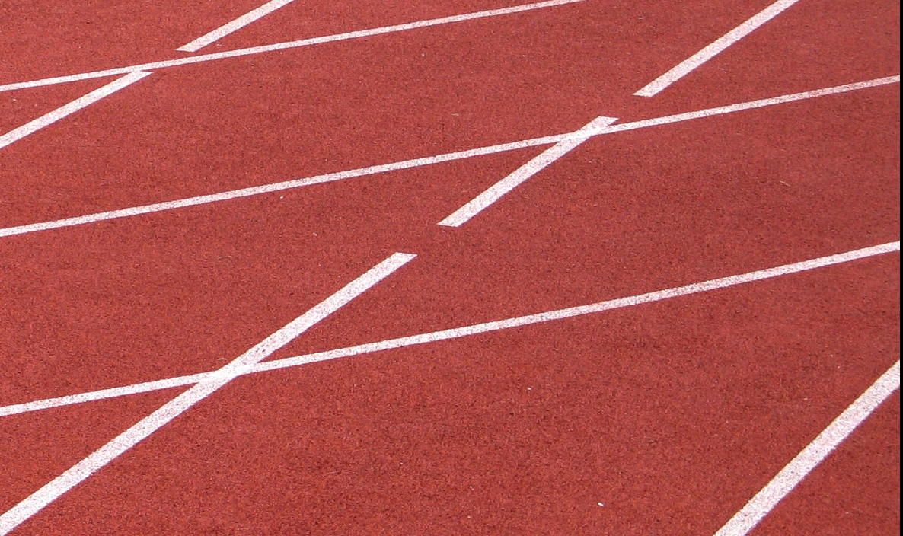
SPORT V ČESKÉ REPUBLICE
OD ROKU 2012

Slide 2
SPORT a ekonomika České republiky
Sportu se věnuje na vrcholové i rekreační úrovni organizovaně více než 2,5 mil. občanů.
Jedna koruna investovaná do sportu ušetří čtyři koruny ve zdravotnictví (studie ekonomického fóra v Davosu, 2009).
Jako ekonomické odvětví přináší sport do rozpočtu více prostředků, než dotacemi získává (přebytek až 3,7 mld. Kč).
Český sport byl dosud financován z příspěvků státního rozpočtu a z výtěžků Sazka, a. s. Tyto příspěvky se v posledních letech snižují, příjem od Sazky ustal.
Výdaje na podporu sportu v porovnání s vývojem státního rozpočtu trvale klesají; sportovní činnost v ČR je podfinancovaná z veřejných rozpočtů o cca 2 mld. Kč.
Výdaje na podporu sportu v porovnání se zeměmi Evropské unie nás řadí na 25. místo.

Slide 3
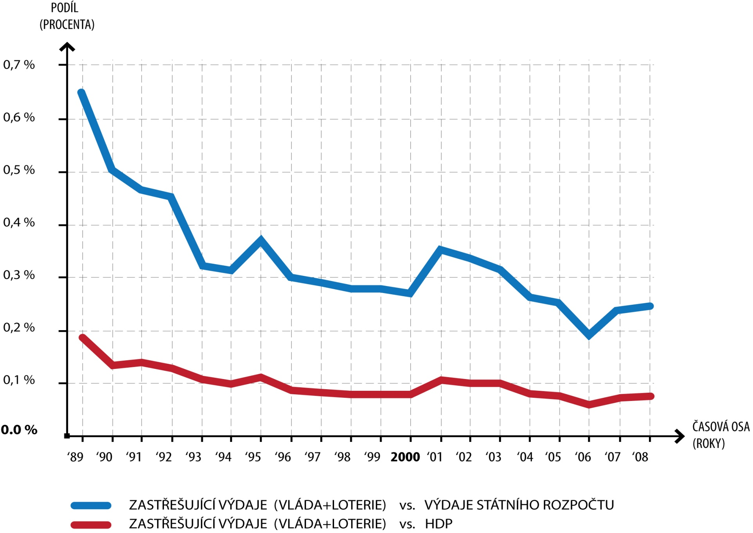
Státní výdaje do oblasti sportu 1989-2008

Slide 4
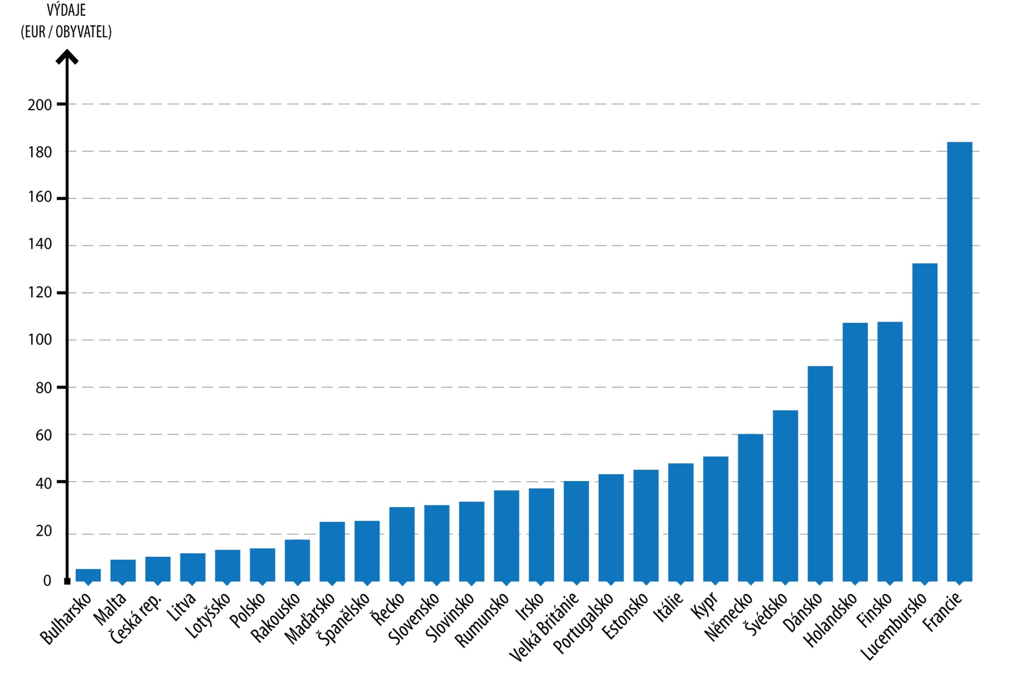
Výdaje na podporu sportu v porovnání se zeměmi Evropské unie

Slide 5
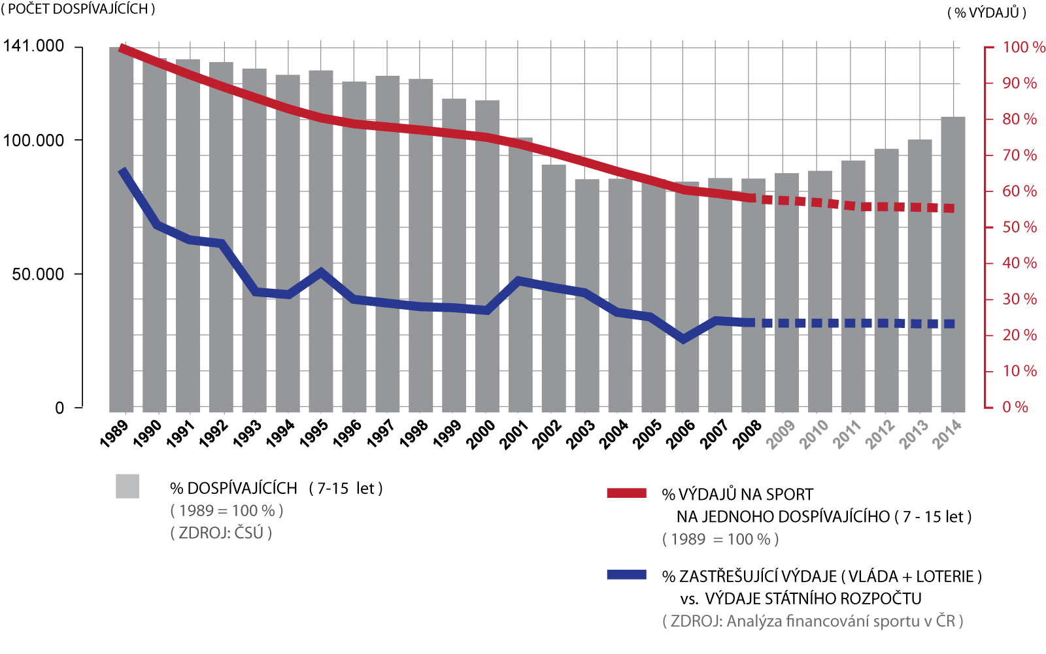
Graf výdajů na sport mládeže

Slide 6
Popis stávajícího stavu
Výpadek ve financování sportu ve výši nejméně 2 mld. Korun.
Zdroje chybí především na sport mládeže.
Systém je postaven na dobrovolnících, chybí stále více profesionální pracovníci.
Minimální synergie se školami.
Pokud se včas nezasáhne, hrozí kolaps systému.

Slide 7
Co potřebujeme
Legislativně dořešit toky peněz do českého sportu.
Podpoře sportu přiznat samostatnou rozpočtovou kapitolu.
Dořešit aktuální výpadek ve financování sportu.
Vyšší prioritu sportu při rozdělování peněz krajů a místní samosprávy.

Slide 8
Co garantujeme
Našli jsme většinovou shodu na systému dělení financí mezi jednotlivé svazy.
Dělení finančních zdrojů bude určovat MŠMT.
Peníze budou použity v převážné míře na podporu sportu pro mládež.

